Slide 1
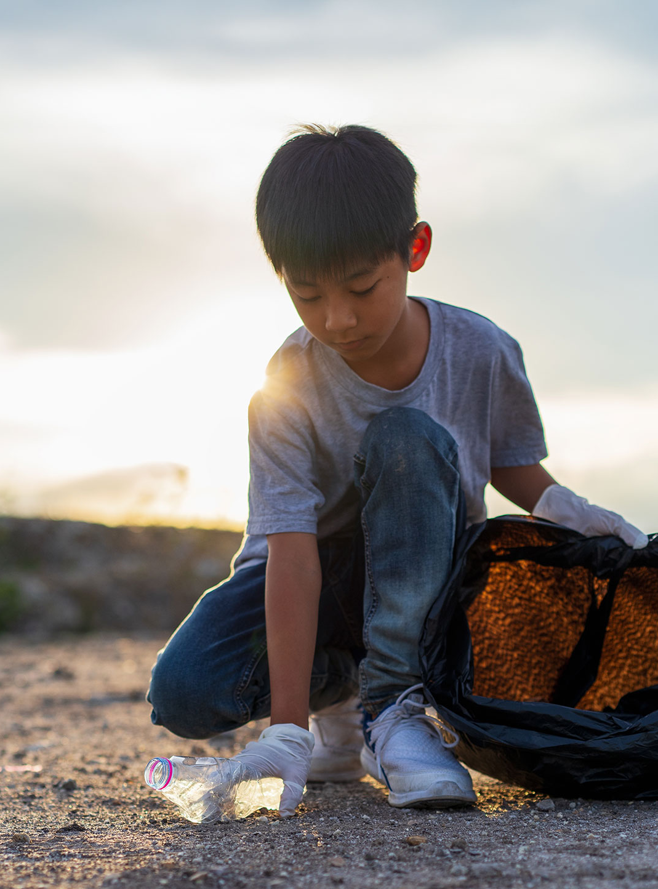

Plastic
to purpose
Lernen, Gestalten, Wandeln.
Ein Programm zum Kunststoffrecycling und zur Kreislaufwirtschaft für Schulen

Slide 2
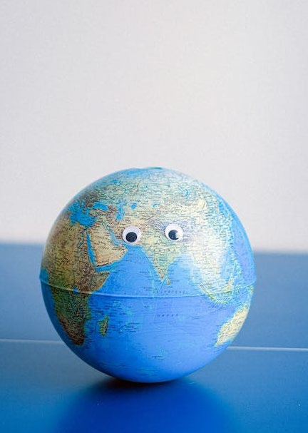

Maßnahmen
gegen Plastikmüll
Übersicht
Grundlagen: Was ist Kunststoff?
Abfall vs. Umweltverschmutzung: Die Auswirkungen verstehen.
Die Kehrseite: Folgen für Umwelt und Gesundheit.
Auf den Spuren des Kunststoffs: Wo landet Kunststoff letztendlich?
Die großen Vier: Häufige Kunststoffarten erkennen.
Innovation: Die „Grüne Kunststofffabrik“.
Aufruf zum Handeln: Wie ihr etwas bewirken könnt.
Fazit: Saubere Umwelt, gesundes Leben. Reflexion: Abschließende Bewertung.

Slide 3
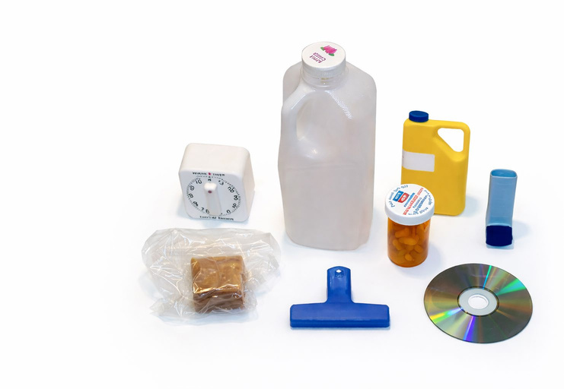
1. Was ist Kunststoff?
Funktionale Vorteile
Langlebigkeit: Für eine jahrelange Lebensdauer konzipiert.
Vielseitigkeit: Für nahezu jede Branche einsetzbar.
Frische: Hervorragende Barriereeigenschaften für Lebensmittelsicherheit.
Unverzichtbar im medizinischen Bereich: Unverzichtbar für Hygiene und moderne Gesundheitsversorgung.
Die Mikroplastik-Krise
Kunststoff zerfällt in langlebige Mikroplastikpartikel.
Diese Partikel kommen mittlerweile in jedem Ökosystem vor.
MöglicheToxizität für den Menschen und die Tiere.

Slide 4
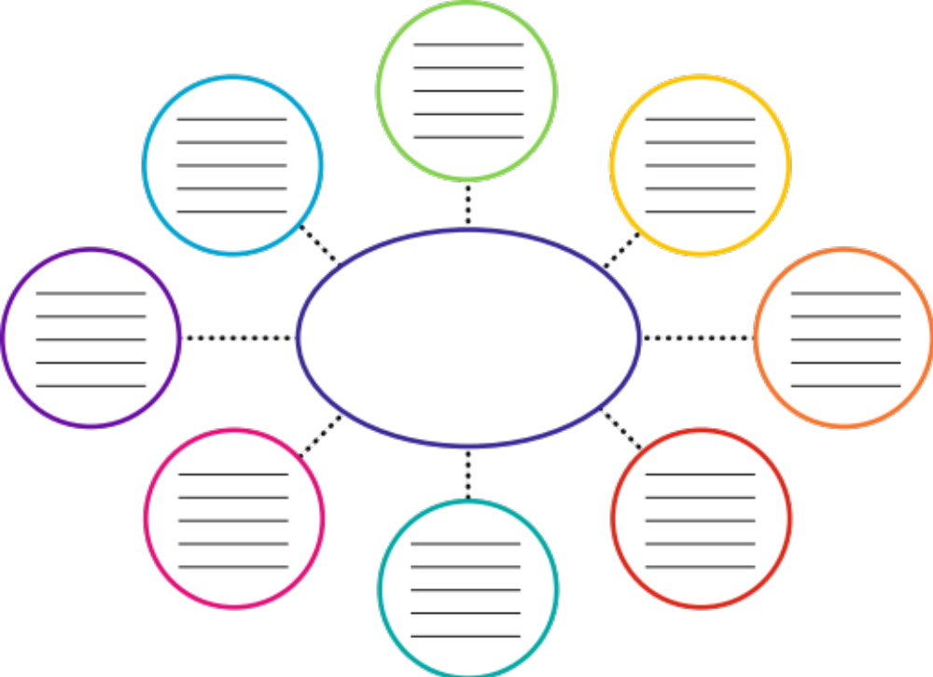
Das Ökosystem des Glücks
Lasst uns gemeinsam neue Möglichkeiten schaffen
Persönliches Glück: Wie definierst Du ein “gutes Leben“?
Natur & Wohlbefinden: Inwieweit trägt ein gesunder Planet zu Deinem Seelenfrieden bei?

Slide 5
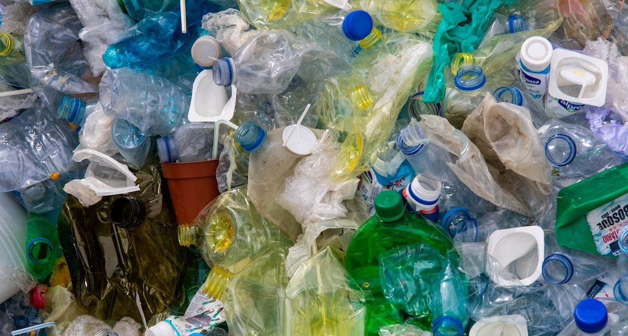

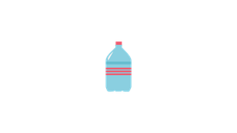
2. Was ist Plastikmüll?
Der Durchschnittsbürger wirft jedes Jahr 22 Kilogramm Kunststoffverpackungen weg

Slide 6

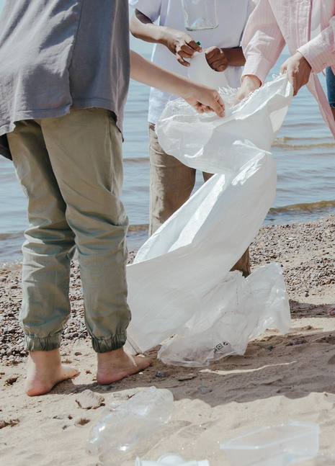
Wusstest du schon, dass …
Der deutsche Kunststoff-Fußabdruck
Jedes Jahr werden 40 Millionen Tonnen Plastik weggeworfen. Das sind 40.000.000.000 kg.
Die Realität des Recyclings: Nur 5% bis 9% werden gesammelt und recycelt.
Der Rest: Über 90% landen auf Deponien, werden verbrannt oder werden zu Umweltmüll.
Auswirkungen auf den Einzelnen: Der durchschnittliche Amerikaner verbraucht pro Jahr etwa 150 Kilogramm Kunststoff.
Das ist knapp das Fünffache des weltweiten Durchschnitts: Der durchschnittliche Deutsche verbraucht etwa150 Kilogramm Kunststoff pro Jahr. Das ist fast das Fünffache des weltweiten Durchschnitts.
Zum Nachdenken: Wie viel Plastik verbrauchst du deiner Meinung nach an einem einzigen Tag?

Slide 7
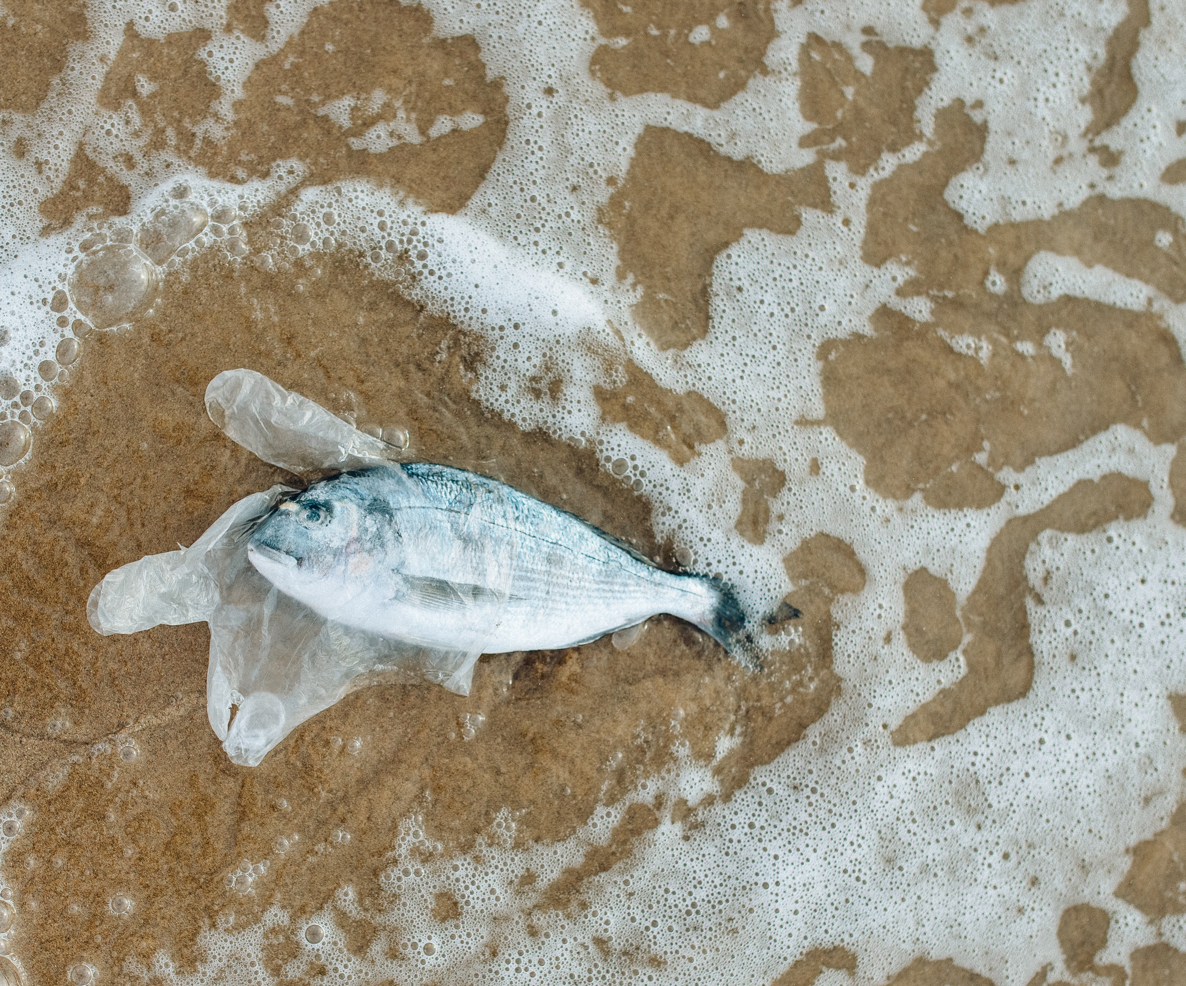
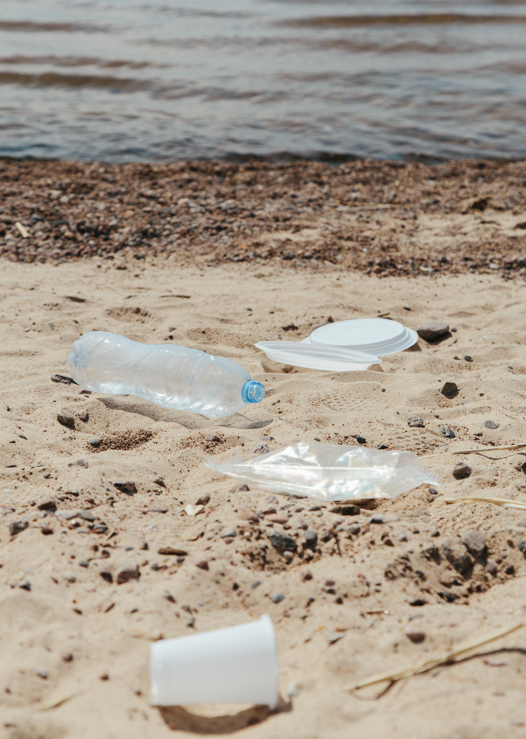

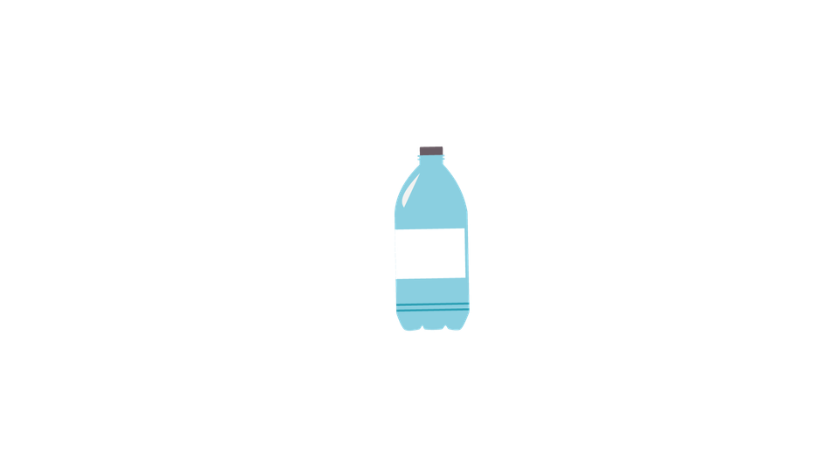
Was ist die Verschmutzung
durch Plastikmüll?
Bis zum Jahr 2050 könnte es im Meer mehr Plastik als Fische geben.

Slide 8
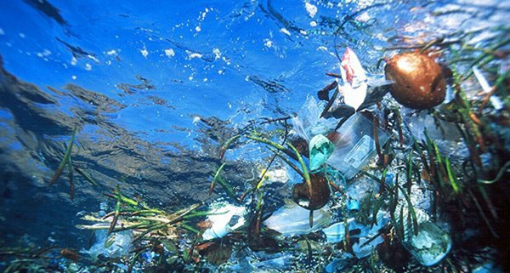

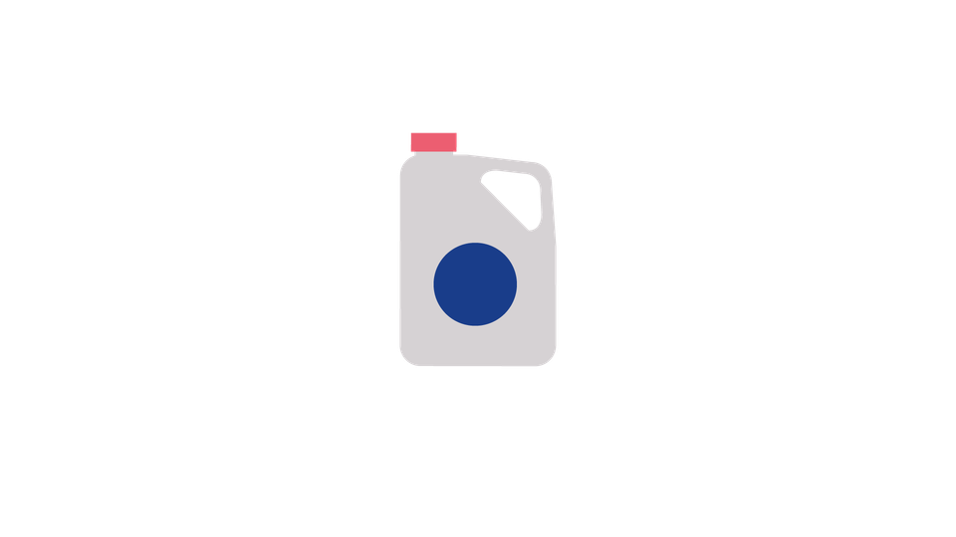
Verschmutzung durch Plastikmüll.
Jedes Jahr gelangen 8 Millionen Tonnen Plastik in den Ozean. Das sind 22 Millionen Kilo pro Tag – das entspricht einem voll beladenen Müllwagen, der jede Minute Plastik in den Ozean kippt.

Slide 9
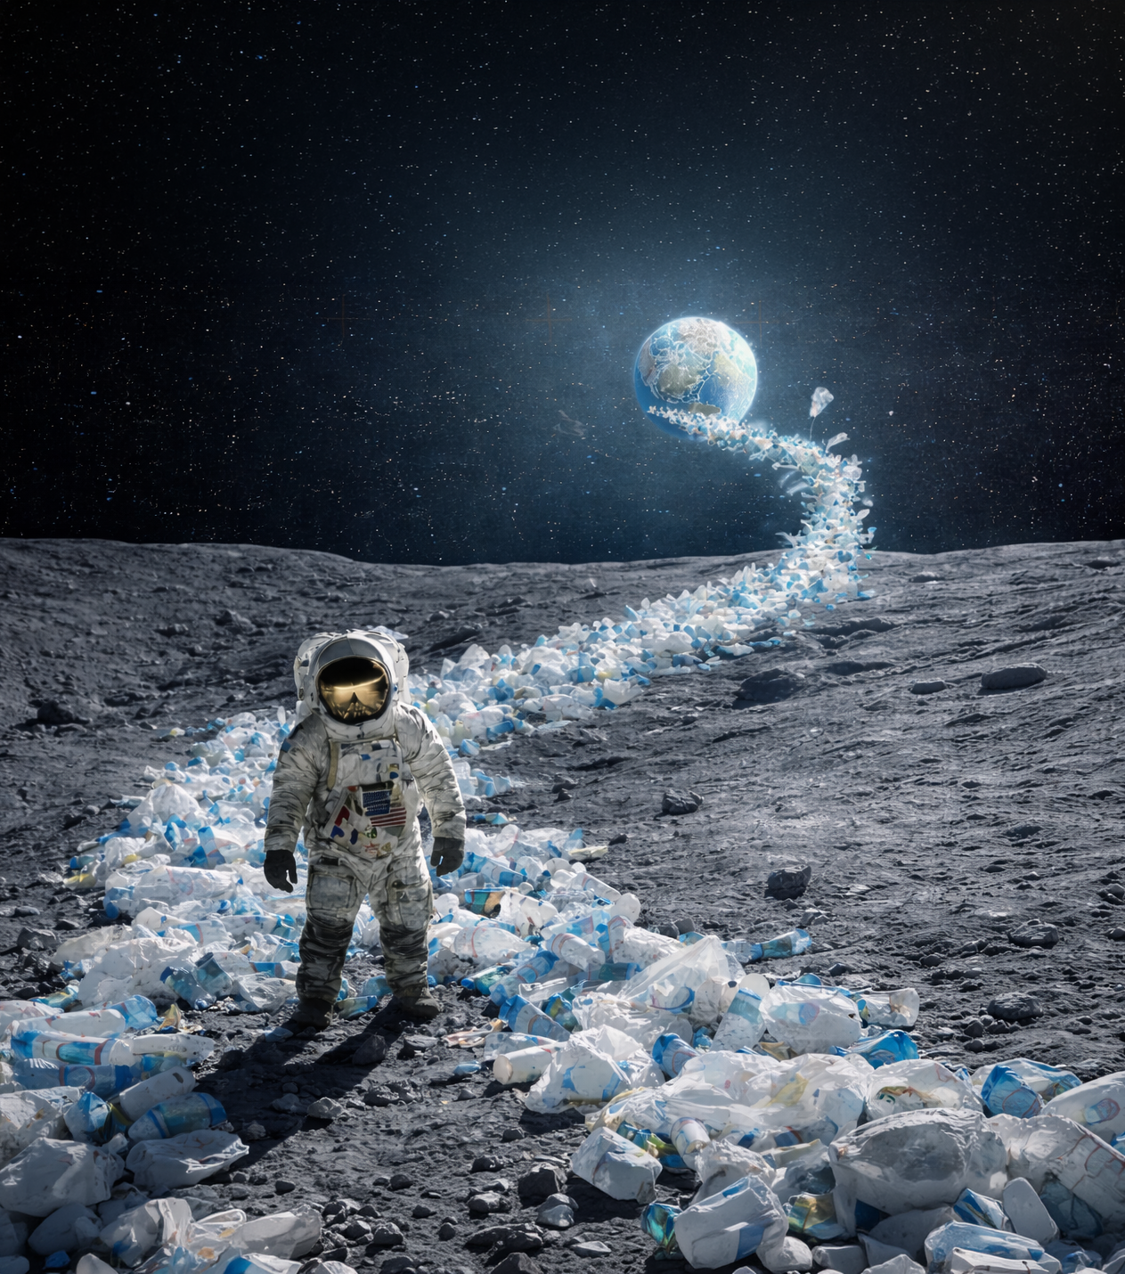
Verschmutzung durch Plastikmüll.
Ein Vermächtnis auf dem Mond: Unser Plastikmüll könnte 31 Mal zum Mond und zurückgelangen.
31 Hin-und Rückflüge zum Mond: So groß ist unser jährlicher Plastikverbrauch.

Slide 10
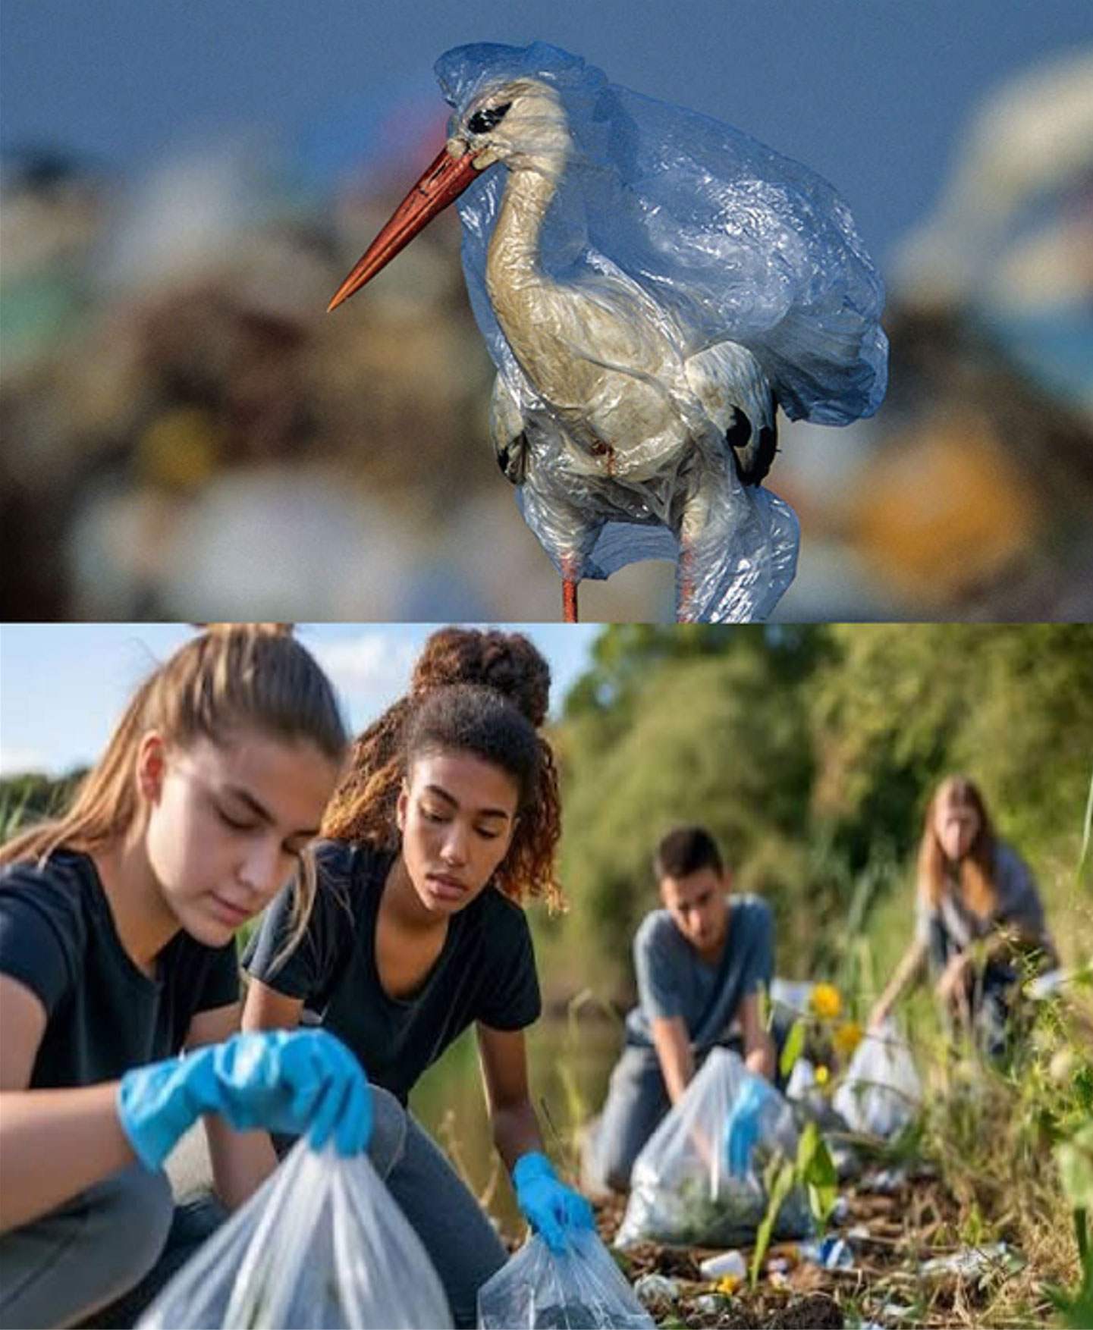
3. Die negativen Auswirkungen
von Kunststoffen...
Dein Zuhause, Deine Gesundheit
Gefahren durch Umweltverschmutzung: Müll und Abfall ziehen Krankheitsüberträger (Ratten/Insekten) an.
KörperlicheGesundheit: Verschmutzte Umgebungen führen zu höheren Krankheitsraten.
Seelisches Glück: Eine sauberere Umwelt fördert eine positivere Lebenseinstellung.
Das Ergebnis:
Ein gesunder Raum = ein gesundes Ich.

Slide 11

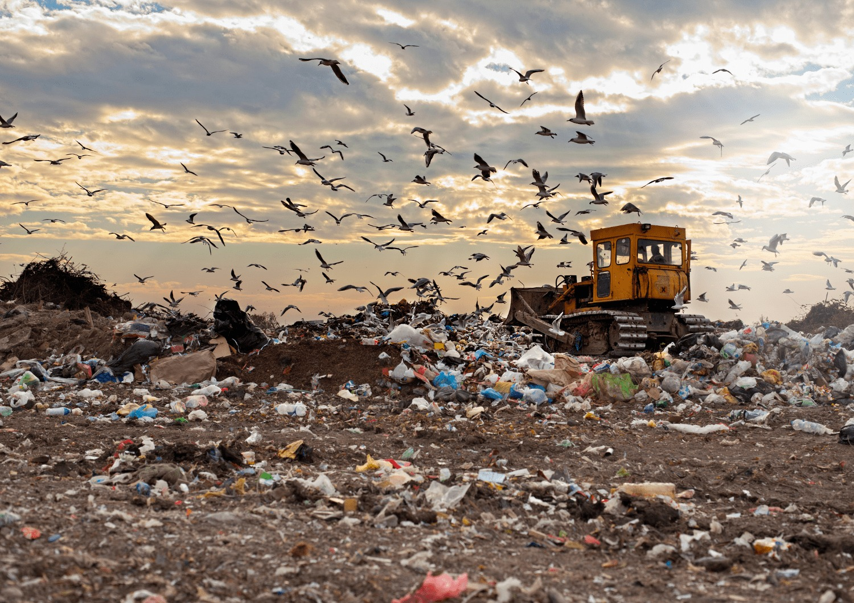
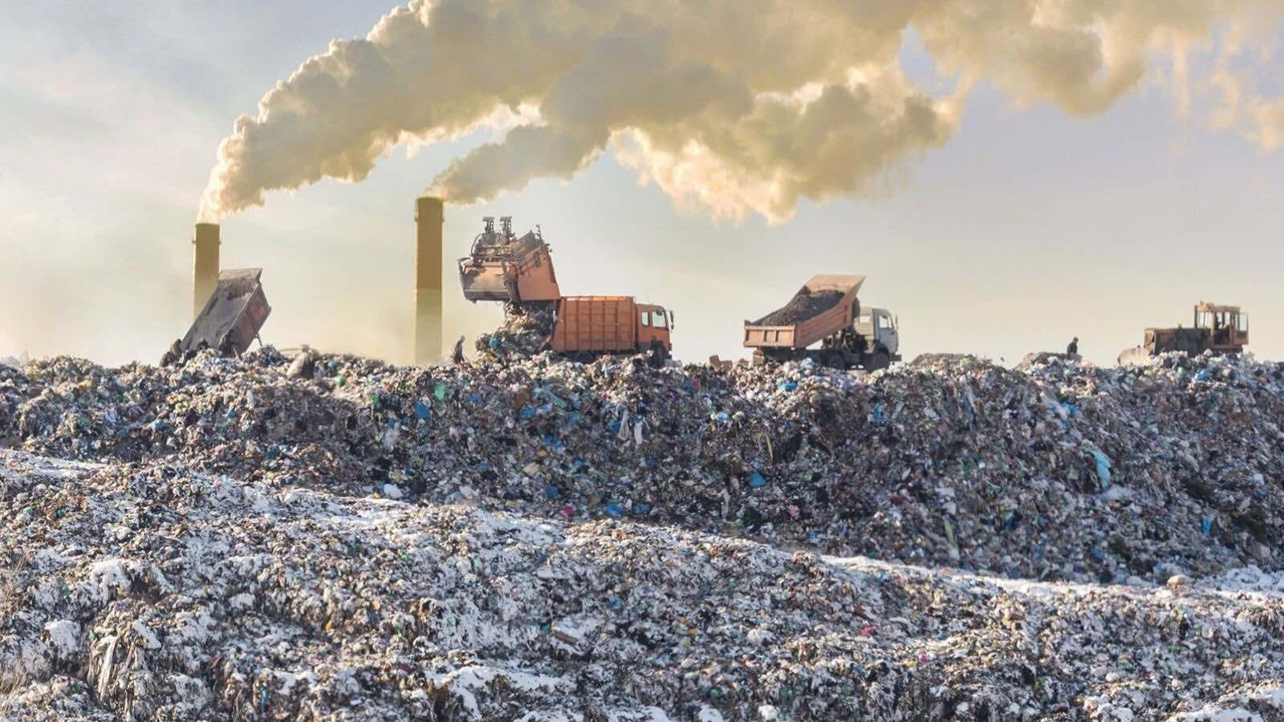
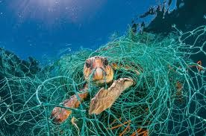
4. Das endgültige Ziel
unseres Plastiks
Wohin gelangt unser Plastik?
Wenn wir Kunststoff wegwerfen, „verschwindet“ er nicht einfach. Meist landet er an einem von drei Orten:
Die riesige Grube (Deponie): *Kunststoff wird im Boden vergraben.
Das Problem: Dort bleibt er mehr als 450 Jahre. Wie ein „Müllsandwich“, das niemals verschwindet!
Der riesige Ofen (Müllverbrennung): * Kunststoff wird verbrannt, um Strom zu erzeugen.
Das Problem: Der Müll ist zwar weg, doch dabei kann schädlicher Rauch entstehen, der in unsere Atemluft gelangt.
Das große Blau (Ozean): * Kunststoff gelangt über Abflüsse und Flüsse ins Meer.
Das Problem: Fische und Schildkröten halten ihn für Nahrung und werden dadurch sehr krank.

Slide 12
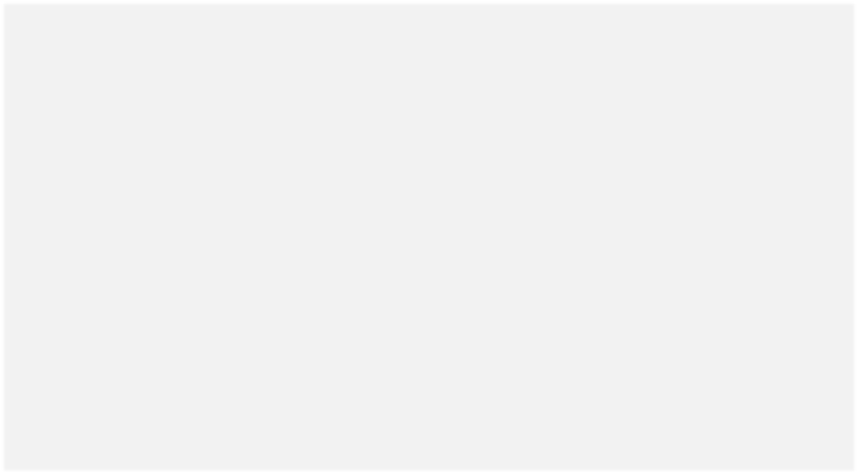
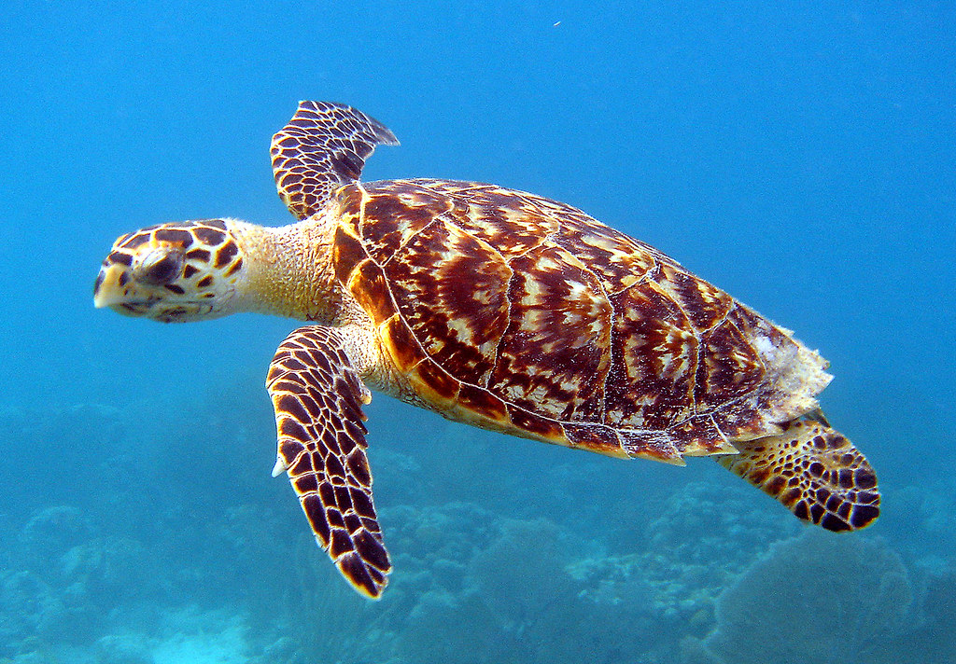
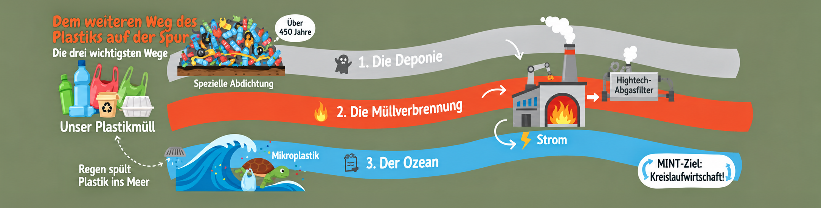
4. Dem weiteren Weg
des Plastiks auf der Spur
Die Planetenhelden-Challenge
Statt Plastik auf einer Deponie einen „450-jährigen Schlaf“ halten zu lassen: Kannst du ihm durch Recycling den Weg in den „großen Kreislauf“ zeigen?
Helden-Tipp: Jedes Mal, wenn du recycelst, hilfst du unserem Helden, eine Meeresschildkröte vor Mikroplastik zu schützen!

Slide 13
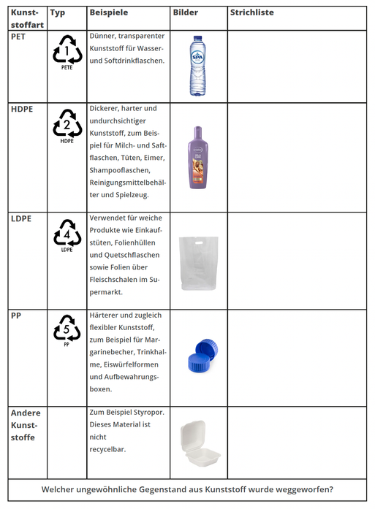
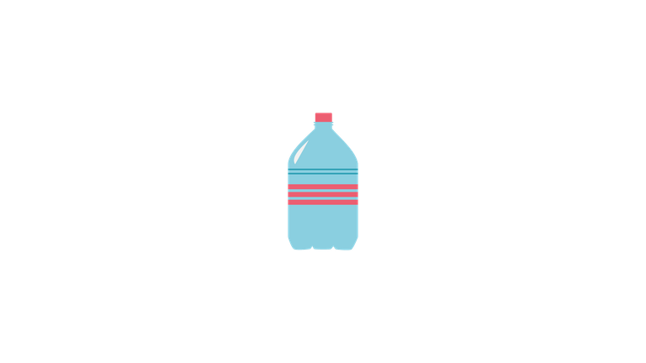
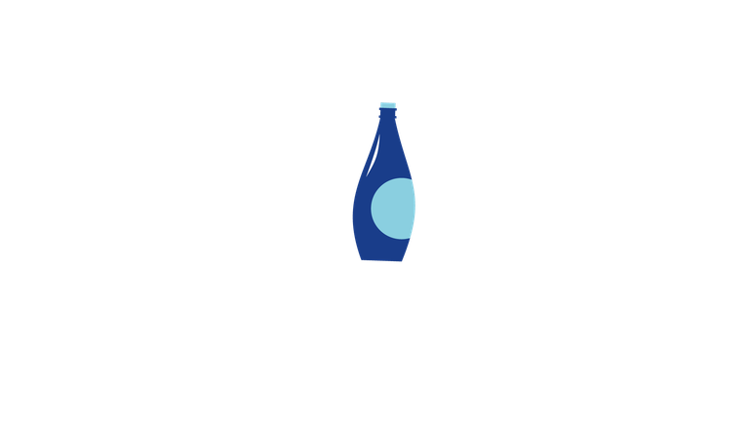
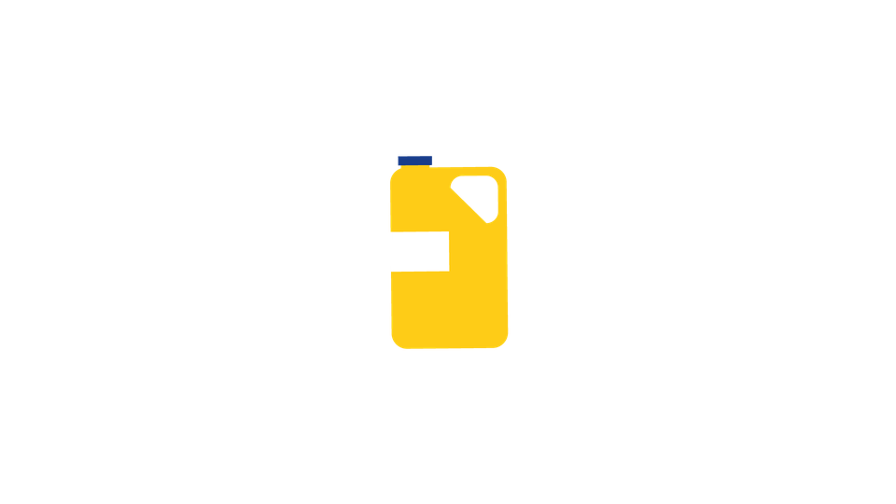

4. Dem weiteren Weg
des Plastiks auf der Spur
Die Vielfalt von Kunststoffen: Wie viele verschiedene Arten hast du erfasst?
Der „Spitzenreiter“: Welche Kunststoffart wurde am häufigsten verwendet?

Slide 14
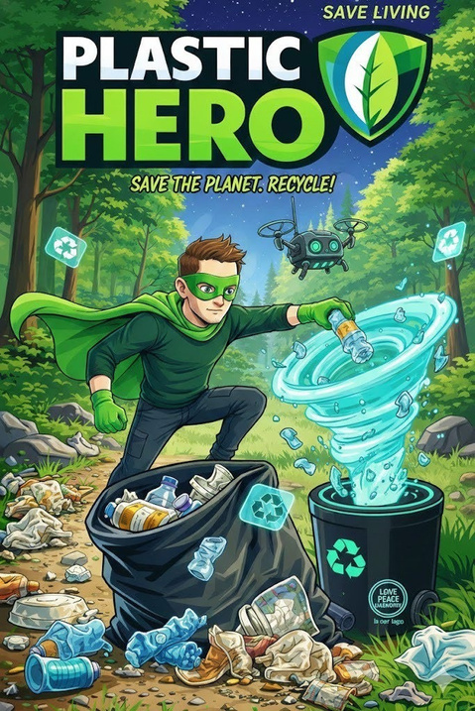
5. Kunststoffarten
kennenlernen
Die 7-Tage-Plastik-Challenge
•
Anleitung aufhängen: Hängt die Checkliste über den Recyclingbehältern auf.
•
Erfassen & sortieren: Tragt die Kunststoffart vor dem Entsorgen in die Tabelle ein.
•
Gesamtmenge zählen: Fasst die Daten am Ende der Woche zusammen.
•
Auswerten: Besprecht eure gemeinsamen Ergebnisse in der nächsten Unterrichtsstunde.

Slide 15
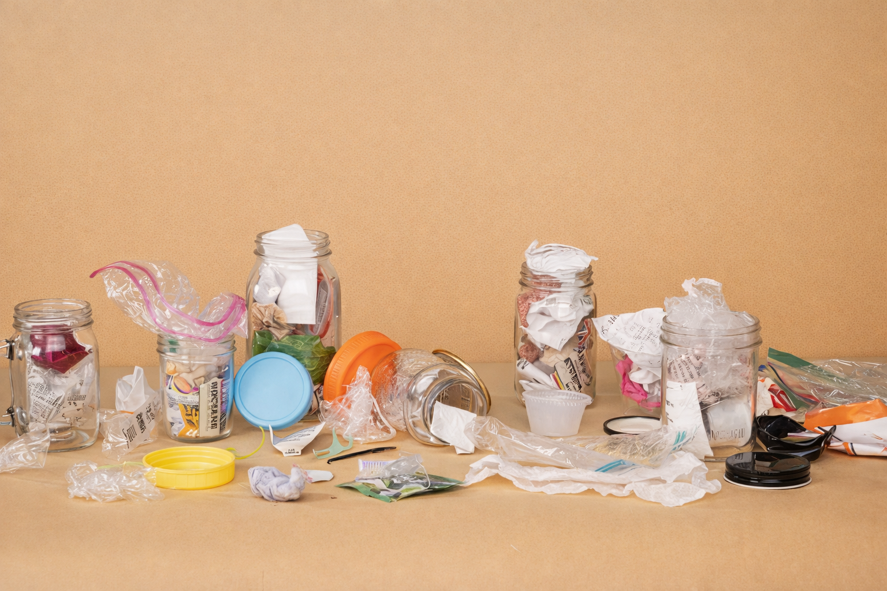
Lasst uns experimentieren
Schwimmen sie oder sinken sie?
Nicht alle Kunststoffe sind gleich! Wir müssen sie sortieren, weil sie unterschiedlich recycelt werden:
Die Superstars (PET): Harte Kunststoffe wie Wasserflaschen. Sie sind stabil und lassen sich gut in neue Produkte verwandeln!
Das dünne Team (Folien): Dehnbare Kunststoffe wie Tüten oder Verpackungsfolien. Sie sind weich und benötigen eine andere Recyclingmaschine.
• Sortiert und sammelt verschiedene
Kunststoffe.
Gebt sie in unterschiedliche Behälter mit Wasser.
•
Mit Wasser könnt ihr Kunststoffe
nach Arten trennen.
Mit Wasser könnt ihr Kunststoffe
nach Arten trennen.
Mit Wasser könnt ihr Kunststoffe nach Arten trennen.

Slide 16
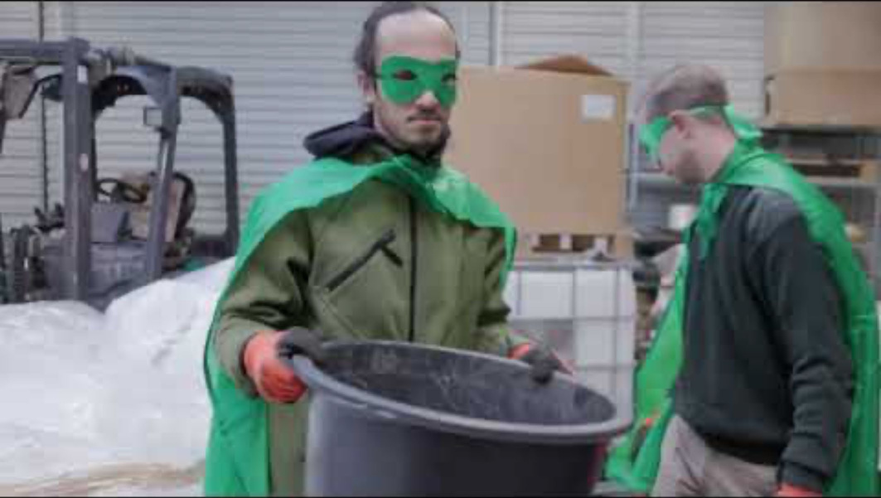
6. Grüne Kunststofffabrik
Schauen wir gemeinsam zu und lernen mehr…
https://www.youtube.com/watch?v=WOy8Iq7HR5o

Slide 17
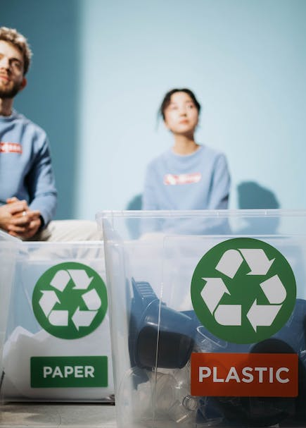
7. Wie kannst
du unterstützen?
Der Weg des Plastiks: Vom Abfall zum Rohstoff
Gewohnheiten zu Hause: Erfasst, wie Abfall bei euch zu Hause gesammelt wird.
Aktion in der Schule: Verbessert gemeinsam das Recycling an eurer Schule.
Aktiv unterstützen: So könnt ihr den Wandel schon heute voranbringen.
Das Belohnungssystem: Erfolgreiche Sammelprogramme ermöglichen wichtige Materialien für die Region.

Slide 18

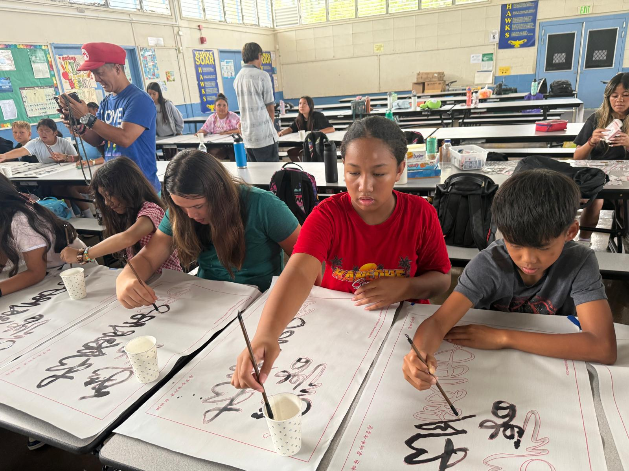
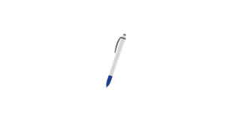
8. Eine grünere Welt
für ein gesünderes Leben
Vom Abfall zum Wohlbefinden: Unsere interaktiven Workshops
Upcycling-Kunst: Verwandelt Plastikabfall in individuelle Schlüsselanhänger – aus „Müll“ wird ein Schatz.
Achtsame Kalligrafie: So wie die
Tinte auf dem Wasserpapierverschwindet, stellen wir uns vor, dass auch unser Abfall – und unsere Sorgen – aus der Welt verschwinden.
Die Plastikjagd: Eine praktische Aufräumaktion, gefolgt vom gemeinsamen LPH-Lied.

Slide 19
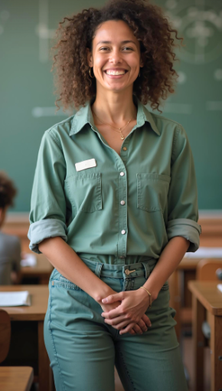

9. Reflexion
Wichtigste Erkenntnisse & Reflexion
Highlights: Welche Momente der heutigen Einheit haben dich am meisten beeindruckt? Neue Erkenntnisse: Was hast du heute gelernt, das dich überrascht hat?
Zentrale Begriffe: Welche drei Begriffe oder Konzepte sind dir besonders aufgefallen?
Dein Beitrag: Welchen konkreten Schritt wirst du heute unternehmen?

